Slide 1
Faktura jako dokument sprzedaży

Slide 2
Faktura
Faktura jest dokumentem prawnym, księgowym, który stwierdza powstanie zobowiązania z tytułu wykonanej usługi lub dostarczonego towaru.
Oznacza to, że faktura nie tworzy obowiązku zapłaty, a jedynie dokumentuje go w przestrzeni prawnej.
Źródłem obowiązku płatniczego jest wykonanie umowy, zaś faktura dokumentem, który to obrazuje. Dlatego też, wystawienia faktury, która nie ma związku z żadną dostawą lub usługą, zwyczajnie nie rodzi żadnych konsekwencji u jej adresata. Jednak jej wystawca ryzykuje konsekwencje karne, ponieważ dokumentuje prawnie coś, co w rzeczywistości nie miało miejsca.

Slide 3
Faktura VAT
Faktura VAT jest to dokument wystawiany co do zasady przez czynnych podatników VAT w celu udokumentowania dokonania transakcji.
Wystawienie faktury jest obowiązkowe w przypadku gdy drugą stroną transakcji jest również firma.
Jeśli kupującym jest osoba fizyczna nieprowadząca działalności gospodarczej, fakturę należy wystawić jedynie na wyraźnie żądanie nabywcy.
Faktura powinna być wystawiona w dwóch egzemplarzach - po jednym dla każdej ze stron transakcji (sprzedającego i nabywcy).

Slide 4
Faktura VAT Kto ma obowiązek wystawiania faktur VAT?
zarejestrowani podatnicy VAT czynni przy sprzedaży na rzecz innych przedsiębiorców,
zarejestrowani podatnicy VAT czynni przy sprzedaży na rzecz osób fizycznych nieprowadzących działalności gospodarczej, jeśli nabywca taki zażąda faktury,
zarejestrowani podatnicy VAT czynni przy sprzedaży wysyłkowej z terytorium kraju i sprzedaży wysyłkowej na terytorium kraju,
zarejestrowani podatnicy VAT czynni w przypadku wewnątrzwspólnotowej dostawy towarów.
Faktury (bez VAT) wystawiać mogą podatnicy VAT zwolnieni.

Slide 5
Do kiedy należy wystawić fakturę
nie później niż do 15. dnia miesiąca następującego po miesiącu, w którym dokonano dostawy towaru lub wykonano usługę.
Przykład: Usługę wykonano 10 marca → faktura musi być wystawiona najpóźniej do 15 kwietnia.

Slide 6
Podstawowe stawki VAT w Polsce
🟥 23% – stawka podstawowa
Stosowana do większości towarów i usług, np.:
elektronika
odzież
usługi marketingowe
kosmetyki
🟧 8% – stawka obniżona
Dotyczy m.in.:
niektórych usług budowlanych (mieszkalnych)
wybranych produktów spożywczych
leków
usług hotelowych
🟨 5% – stawka obniżona
Dotyczy m.in.:
podstawowych produktów żywnościowych (np. pieczywo, nabiał)
książek i e-booków
czasopism specjalistycznych

Slide 7
Podstawowe stawki VAT w Polsce
🟩 0% – stawka zerowa
Stosowana np. przy:
eksporcie towarów
wewnątrzwspólnotowej dostawie towarów (WDT)
niektórych usługach transportu międzynarodowego
(Uwaga: 0% ≠ zwolnienie z VAT — nadal wykazuje się sprzedaż w deklaracji.)
⬜ „ZW” – zwolnienie z VAT
Dotyczy np.:
usług medycznych
edukacyjnych
finansowych
przedsiębiorców korzystających ze zwolnienia podmiotowego (do limitu obrotu)
Na fakturze trzeba wtedy podać podstawę prawną zwolnienia (np. „zwolnienie na podstawie art. 113 ust. 1 ustawy o VAT”).

Slide 8
Faktura VAT Jakie elementy powinna zawierać faktura VAT?
Zarówno zasady wystawiania, przechowywania jak i przesyłania faktur są dokładnie określone prawem. Ściśle związane z tym dokumentem prawo do odliczenia VAT skutkuje szeregiem wymagań, jakie musi spełniać faktura, by została uznana za prawidłową. Zgodnie z ustawą o VAT faktura powinna zawierać elementy takie jak:

Slide 9
Faktura VAT Jakie elementy powinna zawierać faktura VAT?
numer faktury,
datę wystawienia,
datę dokonania lub zakończenia dostawy towarów lub wykonania usługi, o ile data ta jest różna od daty wystawienia faktury,
imiona i nazwiska lub nazwy sprzedawcy i nabywcy, ich adresy oraz numery NIP,
nazwę sprzedawanego towaru lub wykonywanej usługi,
ilość sprzedanych towarów lub zakres wykonanych usług,
cenę jednostkową netto towaru lub usługi,
kwoty rabatów,
łączną wartość netto towarów lub wykonanych usług,
stawki podatku,
sumę wartości sprzedaży netto z podziałem na sprzedaż objętą poszczególnymi stawkami podatku i sprzedaż zwolnioną od podatku,
kwotę podatku od sumy wartości sprzedaży netto towarów (usług), z podziałem na kwoty dotyczące poszczególnych stawek podatku,
kwotę należności ogółem.

Slide 10
Faktura VAT Jakie elementy powinna zawierać faktura VAT?
Dodatkowo na dokumencie sprzedaży można uwzględnić:
termin i sposób płatności,
kwoty rabatów o ile takich udzielono,
uwagi do dokumentu.

Slide 11
Faktura VAT
Ponadto faktura VAT musi posiadać adnotacje których treść uzależniona jest od metody rozliczania podatku VAT:
mechanizm podzielonej płatności - jeżeli faktura objęta jest obowiązkowym split payment,
odwrotne obciążenie - w przypadku sprzedaży usług na rzecz firmy z innego kraju UE lub spoza UE,
metoda kasowa - jeżeli faktura wystawiana jest przez podatnika rozliczającego VAT metodą kasową.

Slide 12
Mechanizm podzielonej płatności – split payment
To rozwiązanie stosowane w relacjach: firma – firma.
Nabywca, płacąc za wykonaną usługę bądź zakupiony towar, rozdziela płatność za fakturę na dwie części:
na rachunek VAT trafia podatek o wartości wykazanej na fakturze
na rachunek rozliczeniowy – kwota netto wskazana w rozliczeniu
Zastosowanie mechanizmu podzielonej płatności oznacza, że kwota netto wpłynie na rachunek rozliczeniowych sprzedawcy, natomiast kwota podatku VAT wpłynie na specjalny rachunek VAT.
Posiada go każdy przedsiębiorca. Jest on wydzielany przez bank w ramach prowadzonego rachunku podstawowego. Jeżeli dana firma posiada kilka rachunków rozliczeniowych to do każdego z nich został otwarty rachunek VAT.

Slide 13
Mechanizm podzielonej płatności – split payment
faktury, której należność ogółem przekracza 15 000 zł;
zakupu towarów i usług z załącznika 15 ustawy o VAT.
Przykład:
Alternatywą do zapłaty w mechanizmie split payment za należność powyżej 15 000 zł, zawierającą w części pozycje objęte załącznikiem nr 15, będzie jej podział na faktury o niższej wartości. W przypadku podziału należności na 2 faktury, na jednej z nich znajdą się towary lub usługi objęte załącznikiem nr 15 (tzw. wrażliwe) a na drugiej pozostałe nie objęte obowiązkiem split payment. Nabywca dokona płatności w mechanizmie podzielonej płatności jedynie w stosunku do faktury za towary lub usługi wrażliwe, gdy ich wartość przekroczy 15 000 zł. Gdy wartość pozycji objętych załącznikiem nr 15 wyniesie 15 000 zł lub mniej nabywca sam zdecyduje, czy stosować obowiązkowy mechanizm podzielonej płatności. Przy okazji zyska także możliwość zapłacenia za towary lub usługi kartą płatniczą.

Slide 14
Odwrotne obciążenie
polega na przerzuceniu obowiązku rozliczania podatku VAT ze sprzedawcy na nabywcę.
Listę towarów dla transakcji krajowych, co do których ma zastosowanie procedura odwrotnego obciążenia, zawiera załącznik nr 11 do ustawy o VAT. Natomiast lista usług objętych procedurą odwrotnego obciążenia została umieszczona w załączniku nr 14 do ustawy

Slide 15
Metoda kasowa
Metoda kasowa, zwana także uproszczoną, polega na ujmowaniu kosztów w dacie ich poniesienia. Bez względu na to, do jakiego okresu się odnoszą.
Metodę kasową mogą stosować firmy, które posiadają status małego podatnika, czyli te, które nie przekraczają rocznego limitu przychodu w kwocie 8 569 000 zł.

Slide 16
Jak rozliczać faktury metodą kasową?
Przy metodzie kasowej VAT należny rozliczany jest w okresie przypadającym na datę uzyskania płatności od klienta.
Przed tym terminem nie ma obowiązku, by ujmować go w pliku JPK_V7 oraz rejestrach VAT. Ta sama zasada dotyczy faktur zakupowych, a więc podatek naliczony można odliczyć w faktycznej dacie, w której przypada data płatności.

Slide 17
Jak rozliczać faktury metodą kasową?
Zazwyczaj metoda kasowa oznacza, iż obowiązek podatkowy jest związany z zapłatą za towar czy usługę.
Jednak od tej zasady jest pewien wyjątek. Otóż VAT trzeba rozliczyć, bez względu na zapłatę, gdy spełnione są łącznie dwa warunki:
transakcja jest dokonywana na rzecz osób prywatnych lub firm, które nie są czynnymi podatnikami VAT,
minęło 180 dni licząc od dnia wydania towaru lub wykonania usługi

Slide 18
Faktura VAT może być wystawiona zarówno w formie papierowej jak i elektronicznej, czyli tzw. faktura online,

Slide 19
Faktury oraz ich kopie należy przechowywać przez okres 5 lat licząc od końca roku kalendarzowego, w którym upłynął termin płatności podatku od towarów i usług, w podziale na poszczególne okresy rozliczeniowe.
Dokumenty te mogą być przechowywane zarówno w formie papierowej jak i elektronicznej (jeśli spełniają wymogi ustawy w tym zakresie), ważne by sposób ich przechowywania umożliwiał do nich łatwy dostęp.

Slide 20
Rodzaje faktur

Slide 21
Rodzaje faktur
Faktura zaliczkowa — jest dokumentem stwierdzającym otrzymanie zaliczki na wykonanie usługi lub dostawę towarów. Faktura zaliczkowa może dokumentować część lub całość środków wpłaconych z góry.
Tej fakturze musi towarzyszyć także faktura końcowa, czyli dokument stwierdzający, że usługa została wykonana lub towar dostarczony. Jeśli faktura zaliczkowa opiewała na część umówionej ceny, faktura końcowa przedstawia pozostałą do zapłaty wartość.

Slide 22
Rodzaje faktur
Faktura uproszczona — nazywana inaczej paragonem z numerem NIP, dokument księgowy stwierdzający sprzedaż, dopuszczalny do kwoty 450 zł brutto.

Slide 23
Rodzaje faktur
Faktura VAT marża — to specjalny rodzaj faktur służący rozliczaniu podatku VAT od odsprzedaży towarów używanych.
Przedsiębiorca, który nabywa towar od osoby, która nie jest podatnikiem podatku od towarów i usług, sprzedając go, nalicza podatek od swojego zysku, a nie od całej wartości sprzedaży.

Slide 24
Rodzaje faktur
Faktura VAT RR — to samofakturowanie się przez przedsiębiorcę, który nabywa produkty rolne od rolnika ryczałtowego. Wartość faktury VAT RR powiększa się o należny VAT i rozlicza brutto, a sam dokument wręcza lub wysyła dostawcy. Samofakturowanie polega na wystawieniu faktury samemu sobie, za zgodą dostawcy.

Slide 25
Rodzaje faktur
Faktura proforma nie jest dokumentem prawnym, księgowym. Jej rola jest wyłącznie informacyjna, ma za zadanie przedstawić warunki cenowe, terminy płatności, strony transakcji oraz wysokość podatku stronom transakcji. Nie ma obowiązku wystawiania faktury proforma, ale jeśli to zrobimy, to w czasie, zanim dojdzie do transakcji. Nie należy wystawić po otrzymaniu przelewu, wtedy mamy obowiązek wystawić fakturę zaliczkową lub fakturę VAT.

Slide 26
Rodzaje faktur
Faktura proforma nie jest dokumentem prawnym, księgowym. Jej rola jest wyłącznie informacyjna, ma za zadanie przedstawić warunki cenowe, terminy płatności, stron transakcji oraz wysokość podatku stronom transakcji. Nie ma obowiązku wystawiania faktury proforma, ale jeśli to zrobimy, to w czasie, zanim dojdzie do transakcji. Nie należy wystawić po otrzymaniu przelewu, wtedy mamy obowiązek wystawić fakturę zaliczkową lub fakturę VAT.

Slide 27
Rodzaje faktur
E-faktury
Faktury nie muszą mieć formy dokumentu drukowanego, mogą być zachowane w postaci pliku dostępnego w formie załącznika lub linku do serwera. To drugie rozwiązanie jest szczególnie wygodne, ponieważ nie obciąża nam, ani drugiej stronie skrzynki mailowej niepotrzebnymi plikami.
Wysyłka e-faktury powinna być zaakceptowana przez drugą stronę, ale forma zgody nie jest to ściśle zdefiniowana. Przyjmuje się, że jeśli klient zapłacił choć jedną fakturę dostarczoną elektronicznie, to zaakceptował tę formę dokumentu.

Slide 28
Rodzaje faktur
Faktura strukturyzowana
Jest to specjalny rodzaj faktury, która jest tworzona wg określonego wzorca, pozwala to na automatyczny odczyt i procesowanie. W chwili obecnej faktury strukturyzowane są wykorzystywane dobrowolnie w rozliczeniach wynikających z zamówień publicznych, można je wystawiać korzystając ze specjalnego narzędzia, Platformy Elektronicznego Fakturowania (PEF).

Slide 29
Faktura - duplikat
Duplikat faktury wystawia się wtedy, gdy oryginał faktury:
zaginął,
został zniszczony,
nie dotarł do odbiorcy.
Sprzedawca wystawia duplikat– na wniosek nabywcy lub gdy sam stwierdzi brak dokumentu.
Na duplikacie muszą być:
Dane z faktury pierwotnej (ta sama treść, numer, kwoty itd.)
Aktualna data wystawienia duplikatu
Wyraźne oznaczenie: „DUPLIKAT”
Czyli:
numer faktury pozostaje taki sam jak na oryginale,
zmienia się tylko data wystawienia duplikatu.

Slide 30
Faktura korygująca
Wystawiana jest przez sprzedawcę w ściśle określonych sytuacjach, takich jak np.:
zmniejszenie lub zwiększenie podstawy opodatkowania,
zwrot towarów lub udzielenie rabatu.

Slide 31
Art. 106j ust. 1 ustawy o VAT określa sytuacje, w których podatnik jest zobligowany do wystawienia faktury korygującej.
Wśród nich należy wyróżnić trzy grupy:
zmniejszające podstawę opodatkowania,
zwiększające podstawę opodatkowania,
stwierdzające inne pomyłki.
Wystawienie korekty jest zatem niezbędne, gdy po wystawieniu faktury:
udzielono obniżki ceny w formie rabatu z tytułu wcześniejszej zapłaty (skonto),
udzielono opustów i obniżek cen (po dokonaniu sprzedaży),
dokonano zwrotu podatnikowi towarów i opakowań,
dokonano zwrotu nabywcy całości lub części zapłaty;
podwyższono cenę lub stwierdzono pomyłkę w cenie, stawce, kwocie podatku lub w jakiejkolwiek innej pozycji faktur.

Slide 32
Elementy faktury korygującej
Dane, jakie powinna zawierać faktura korygująca, określa z kolei art. 106j ust. 2 ustawy. Są to:
wyrazy „FAKTURA KORYGUJĄCA” albo wyraz „KOREKTA”;
numer kolejny oraz data jej wystawienia;
dane zawarte w fakturze, której dotyczy faktura korygująca, określone w art. 106e ust. 1 pkt 1–6 (data wystawienia, numer faktury w ramach stosowanej serii numeracji, imiona i nazwiska lub nazwy oraz adresy nabywcy i sprzedawcy, numer NIP sprzedawcy i nabywcy, data dokonania lub zakończenia dostawy towarów lub wykonania usługi lub datę otrzymania zapłaty, o ile taka data jest określona i różni się od daty wystawienia faktury,
nazwa (rodzaj) towaru lub usługi objętych korektą,
przyczyna korekty,
jeżeli korekta wpływa na zmianę podstawy opodatkowania lub kwoty podatku należnego – odpowiednio kwota korekty podstawy opodatkowania lub kwota korekty podatku należnego z podziałem na kwoty dotyczące poszczególnych stawek podatku i sprzedaży zwolnionej,
w przypadkach, w których zmiana nie ma wpływu na podstawę opodatkowania – prawidłowa treść korygowanych.

Slide 33
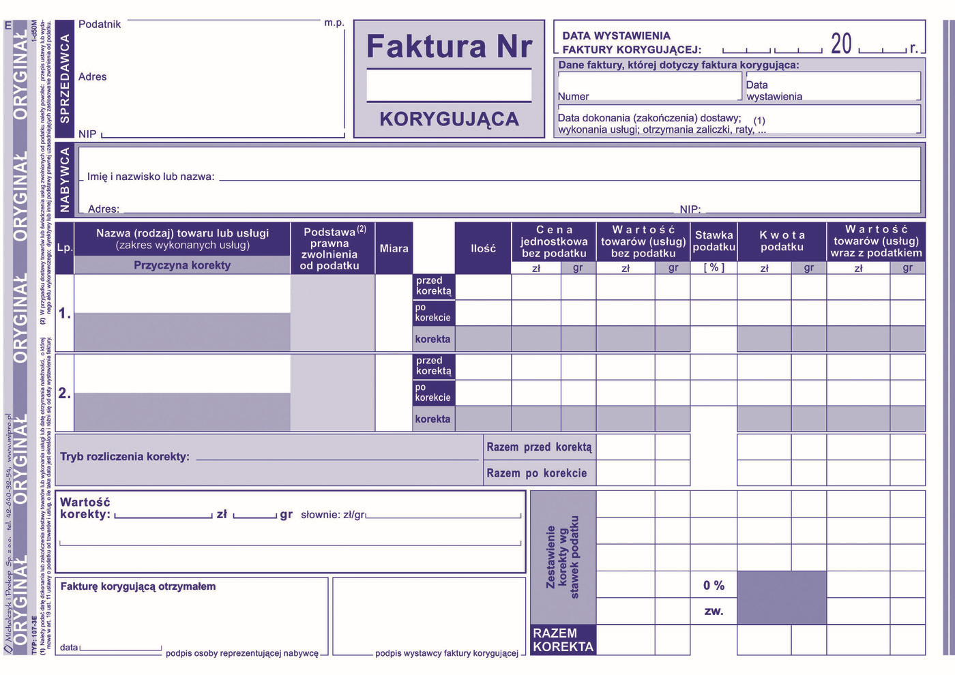

Slide 34
KSeF - Krajowy System e-Faktur
KSeF (Krajowy System e-Faktur) to państwowy system informatyczny prowadzony przez Ministerstwo Finansów służący do wystawiania i odbierania faktur elektronicznych w Polsce
Platforma przez którą firmy wysyłają faktury do urzędu skarbowego i swoich kontrahentów
Od kiedy obowiązuje system KSeF:
1 lutego 2026 r. – duże firmy (obrót powyżej 200 mln zł)
1 kwietnia 2026 r. – pozostali przedsiębiorcy

Slide 35
Na czym polega KSeF?
Faktura jest wystawiana w programie księgowym.
Trafia do KSeF w formacie XML (ustrukturyzowanym)
System nadaje jej numer KSeF i dopiero wtedy uznaje się ją za wystawioną
Odbiorca pobiera fakturę bezpośrednio z systemu
Nie wysyła się jej już tradycyjnie jako PDF (PDF może być tylko podglądem)
przechowywana w systemie przez 10 lat

Slide 36
Zalety KSeF
uszczelnienie systemu podatkowego
szybszy zwrot VAT (do 40 dni)
brak obowiązku archiwizacji (robi to system)
brak duplikatów faktur
automatyzacja księgowości
większe bezpieczeństwo

Slide 37
Dziękuję za uwagę

